Slide 1

Université d’Alger 1 – Benyoucef Benkhedda
Module : Méthodes bio-inspirées
Présentation du TP :
Implémentation d’un solveur SAT
Présenté par :
BOUBEKEUR Fatma –G02-
BOUDAH Maha –G01-
Le 04 Février 2020
1

Slide 2

Plan de Travail
Présentation des résultats
Présentation de l’Environnement Expérimentale
La recherche en largeur d’abord
La recherche en profondeur d’abord
Algorithme A*
Discussion des résultats
Les algorithms génétiques
Ant Colony System
2

Slide 3


Présentation des résultats
BFS
A*
DFS
3

Slide 4

Environnement Expérimentale
Ram : 4 GO.
Processeur : Intel(R) Core™ i5-3210M CPU @ 2.00 GHz 2.60 GHz
Système d’exploitation : Windows 10-64 bits
Langage de programmation : JAVA
Environnement de développement : Eclipse
4

Slide 5

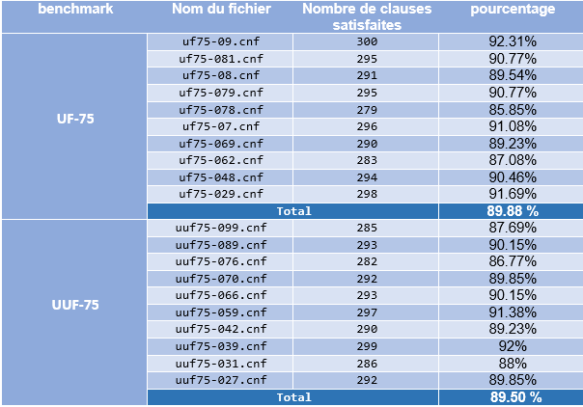
1 - La recherche en largeur d’abord
Le tableau ci-dessous représente le taux de satisfiabilité des 10 fichiers sélectionnés aléatoirement
des deux benchmarks UF-75 et UUF-75 avec un algorithme de parcours par largeur (BFS).

Slide 6
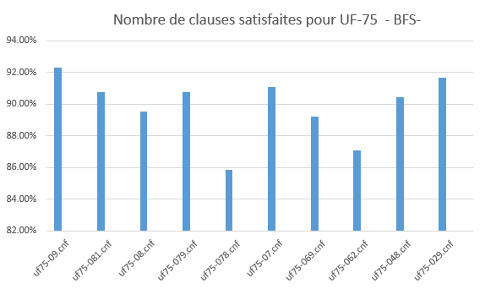
Représentation graphique des Résultats
Histogramme montrant les résultats de l’application de l’algorithme BFS pour le problème SAT
sur les fichiers de Benchmarks UF-75

Slide 7
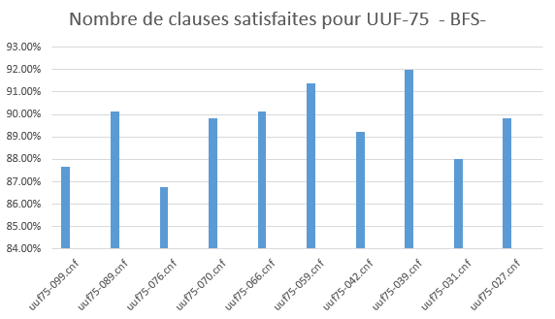
Représentation graphique des Résultats
Histogramme montrant les résultats de l’application de l’algorithme BFS pour le problème SAT
sur les fichiers de Benchmarks UUF-75

Slide 8
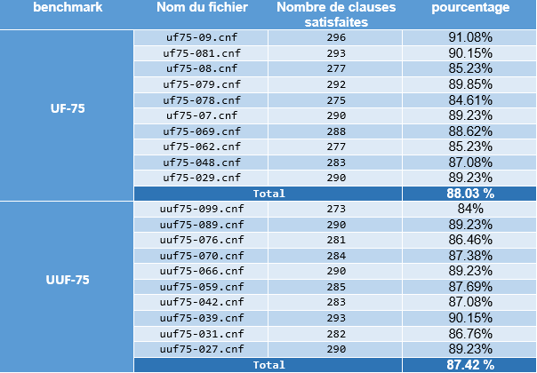
2- La recherche en profondeur d’abord
Le tableau ci-dessous représente le taux de satisfiabilité des 10 fichiers sélectionnés aléatoirement
des deux benchmarks UF-75 et UUF-75 avec un algorithme de parcours par profondeur (DFS).

Slide 9
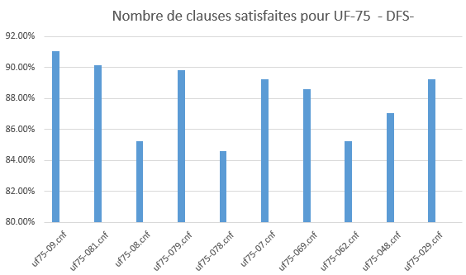
Représentation graphique des Résultats
Histogramme montrant les résultats de l’application de l’algorithme DFS pour le problème SAT
sur les fichiers de Benchmarks UF-75

Slide 10
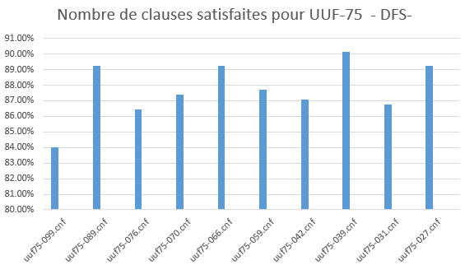
Représentation graphique des Résultats
Histogramme montrant les résultats de l’application de l’algorithme DFS pour le problème SAT
sur les fichiers de Benchmarks UUF-75

Slide 11
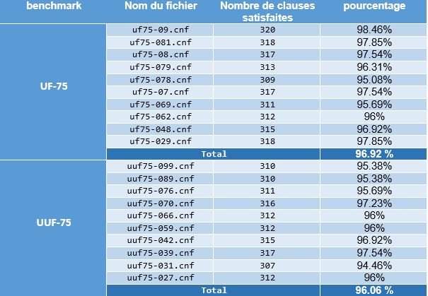
3- L’algorithme A*
Le tableau ci-dessous représente le taux de satisfiabilité des 10 fichiers sélectionnés aléatoirement
des deux benchmarks UF-75 et UUF-75 avec un algorithme A*

Slide 12
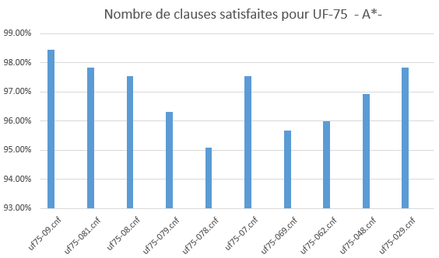
Représentation graphique des Résultats
Histogramme montrant les résultats de l’application de l’algorithme A* pour le problème SAT
sur les fichiers de Benchmarks UF-75

Slide 13
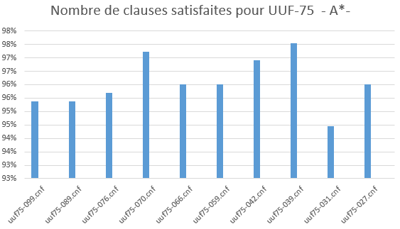
Représentation graphique des Résultats
Histogramme montrant les résultats de l’application de l’algorithme A* pour le problème SAT
sur les fichiers de Benchmarks UF-75

Slide 14

Discussion des résultats
 | BFS | DFS | A*
UF-75 | 89.88 % | 88.03 | 96.92
UUF-75 | 89.50 % | 87.42 | 96.06
A* (efficacité moyenne = 96.5%)
BFS (efficacité moyenne = 89.7%)
DFS (efficacité moyenne = 87.73%)

Slide 15
Présentation des algorithmes génétiques
15

Slide 16
Algorithmes génétiques
Les algorithmes génétiques (AG) sont des algorithmes d’optimisation stochastique fondés sur les mécanismes de la sélection naturelle et de la génétique. Ils ont été initialement développés par John Holland (1975).
Leur fonctionnement est extrêmement simple. On part avec une population de solutions potentielles (chromosomes) initiales arbitrairement choisies. On évalue leur performance (fitness) relative.
Sur la base de ces performance on crée une nouvelle population de solutions potentielles en utilisant des opérateurs génétiques simples : la sélection, le croisement et la mutation.
On recommence ce cycle jusqu’à ce que l’on trouve une solution satisfaisante.
16
Notes:
Qu’ est ce que les algorithme génétique

Slide 17
Dans les AG nous retrouvons les notions essentiels suivantes :
Chromosome
Population
Géne
Fitness
17
Notes:
Individu ou chromosome : représente une solution au problème dans notre cas c’est un vecteur
de booléen.
Population : est un ensemble de solutions donc c’est un ensemble de tableau de booléen de taille
M=100.
Gène : est une caractéristique, une particularité. Dans notre cas un gène représente une valeur
booléenne qui peut être true ou false.
Fonction d’évaluation : nous allons évaluer les solutions selon le nombre maximum de clauses
satisfaites par chaque solution.

Slide 18
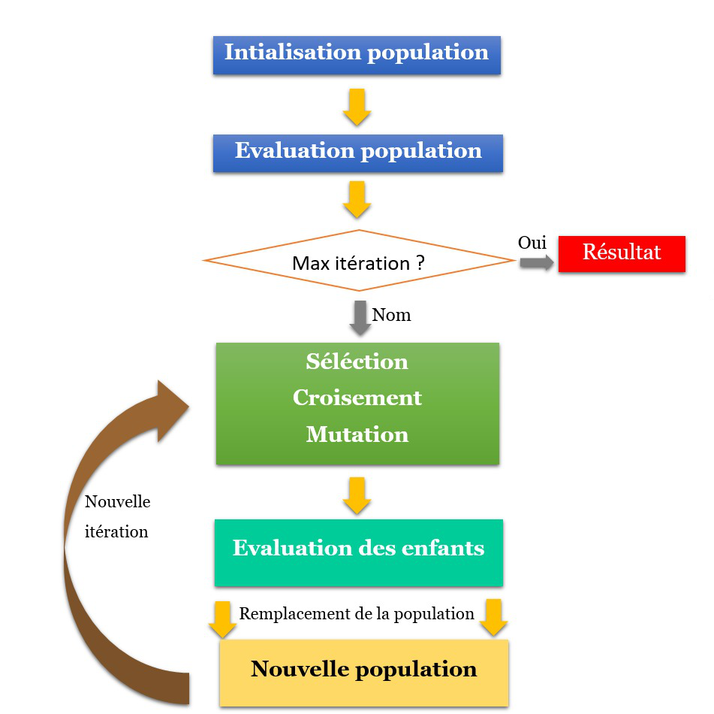
Schéma récapitulatif des algorithmes génétiques
Non
05
0
18
Notes:
Ce shéma représente principe générale des algorithmes génétiques
Initialisation de la population c’est la premiére étape dans les algorithmes génétiques consiste à générer aléatoirement les solutions.
Evaluation de la population en calculant la fontion fitness pour chaque solution potentiel.
Si on arrive à max itération l’algorithme retourne Sbest la solution optimal trouvé
Sinon: On applique
=> la séléction des meilleurs parents
=> le croisement sur les parents séléctionnés
=>et La mutation sur les enfants obtenues lors du croisement .
L’ étape suivante consiste à évaluer les nouveaux enfants
Et faire un remplacement de la population actual par une nouvelle population qui se compose des nouveaux enfants plus (+) les meilleurs parents.
On applique les meme étapes pour l’itération suivantes jusq’à max itération.

Slide 19
Analyse des résultats
Notes:
Passons maintement à l’étape d’analyse des résultat

Slide 20
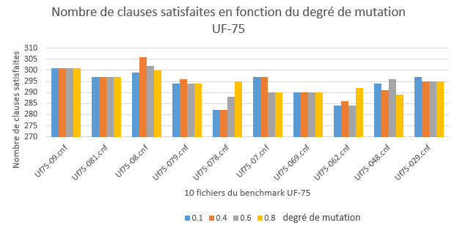
Histogramme montrant les résultats de l’application des algorithmes génétiques sur 10 fichiers du Benchmarks UUF-75 selon des degrés de mutation variables.
20
Notes:
Permet de maximiser le plus grand nombre de clauses

Slide 21
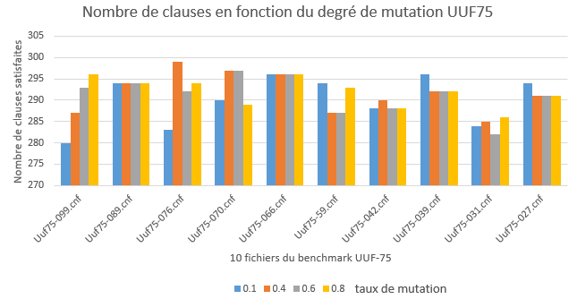
Histogramme montrant les résultats de l’application des algorithmes génétiques sur 10 fichiers du Benchmarks UUF-75 selon des degrés de mutation variables.
21

Slide 22
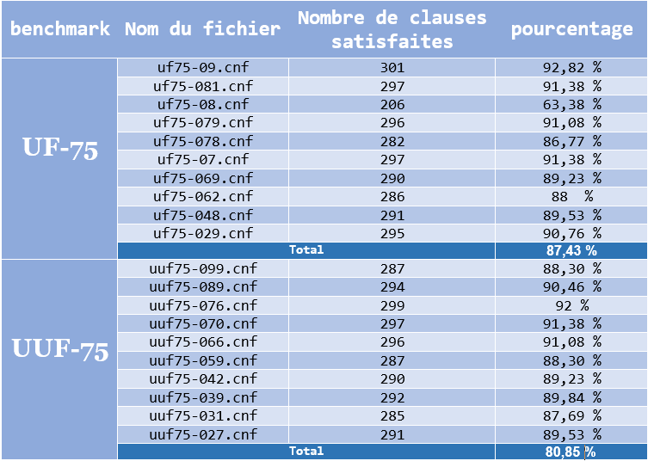
paramètres empiriques :
M=100
Max_iter=100
Taux croisement= 1
Taux de mutation= 0.4
22
Notes:
Nous obtenons le résult suivant
Le taux de statisfiabilité de 10 fichier du benchmark UF 75 est 87,43%
Et pour le benchmark UUF75 est de 80,85%

Slide 23
Discussion des résultats
On constate que les taux de mutation 0.6 et 0.4 donnent les meilleurs résultats pour l'ensemble global des fichiers pour les deux benchmarks.
L'application des algorithmes génétiques n'a pas donnée la solution optimal (satisfaire 325 clauses) mais une solution approchée dans un temps raisonnable. Cependant, pour les algorithmes génétiques nous avons obtenu une performance moins meilleure que l'algorithmes A*.
23

Slide 24
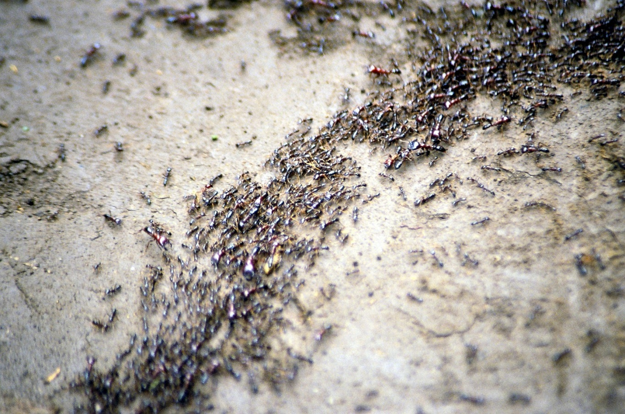
[{{{
Ant Colony
System
24

Slide 25

Étapes principales :
Séléction de la route
Mise à jour locale de phéromone
Mise à jour globale de phéromone
Chaque fourmi construit une solution en sélectionnant un nœud qu’elle n’a pas encore visité.
la règle proportionnelle pseudo-aléatoire est utilisée pour calculer la décision, où sont utilisées deux
variables :
q : variable aléatoire
q0 : paramètre empirique
La mise à jour en ligne se produit à chaque fois qu’une fourmi construit une solution, en changeant le niveau de phéromone dans état qu’elle traverse.
But : éviter les circuits similaires.
une fois que toutes les fourmis d’une même génération ont fini de construire leur solution, la phase de mise à jour globale de la phéromone suit.
Seuls les routes inclus dans la meilleure solution globale reçoivent la phéromone.
but : renforcer les routes qui appartiennent à la meilleure solution globale
25

Slide 26
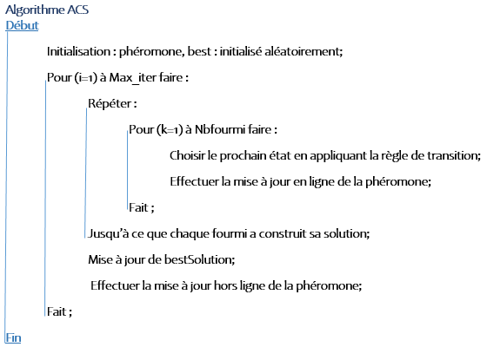
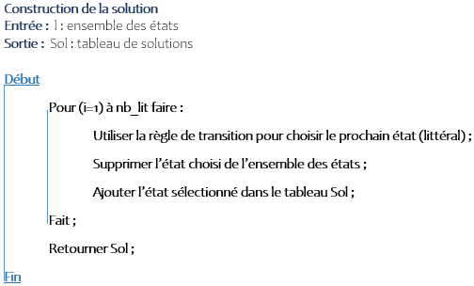
Pseudo-code :
26
Notes:
Chaque fourmi k construit sa propore solution avec un processus itératif, elle commence par appliquer la règle de transition sur les 2xN littéraux dans le but de sélectionner un seul littéral pour commencer la solution
Itérer le processus pour les 2x(n-2) littéraux restants jusqu’à la génération d’une solution avec n littéral.

Slide 27
Stockage de la pheromone :
0.1 | 0.1
0.1 | 0.1
0.1 | 0.1
0.1 | 0.1
0.1 | 0.1
0.1 | 0.1
Valeurs de la pheromone
Initialement = 0.1
X_1
X_2
…
Littéraux
…
…
X_n
0
1
Valeurs des Littéraux
Notes:
La phéromone est déposée sur chaque littéral de l’instance, elle représente l’information de l’utilisation précédente de ce littéral.
Plus il y a de phéromone sur un littéral, plus augmente la probabilité que ce littéral soit choisit encore.
L’information de la phéromone est implémentée en utilisant une matrice nx2
La matrice est initialisée avec une petite valeur 0.1

Slide 28
Discussion des résultats
Les remarques que nous pouvons faire à propos de cet algorithmes sont :
Il a satisfait toutes les clauses de tous les fichiers des deux benchmarks UF-75 et UUF-75.
Le temps moyen d’exécution de chaque fichier est inférieur à 6 secondes.
 | Taux de satisfiabilité | Temps global | Temps moyen
UF-75 | 100 % | 10 minutes | 6 secondes
UUF-75 | 100 % | 6.6 minutes | 4 secondes

Slide 29
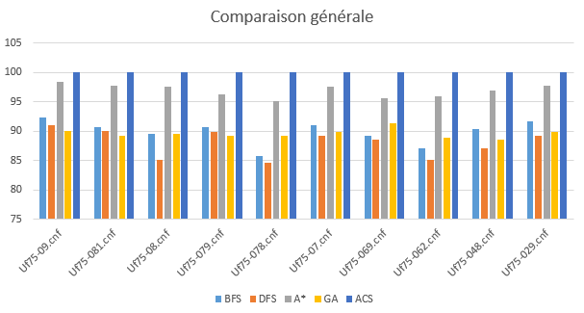
Comparaison générale

Slide 30


Conclusion Générale
Notes:
Après analyse et observation des résultats des algorithmes de recherche aveugles (BFS et DFS), les algorithmes basés sur des heuristiques (A*), les algorithmes génétiques et ceux des colonies de fourmis, nous constatons clairement que les algorithmes de recherches aveugles sont les moins efficaces, ils prennent beaucoup de temps à trouver une solution ce qui n’est pas admissible. Ensuite nous avons l’algorithme A* qui, malgré qu’il prend beaucoup de temps retourne un résultat plutôt satisfaisant avec un pourcentage de 96 % de satisfiabilité. en ce qui concerne les algorithmes génétiques, nous pouvons dire que ce sont des algorithmes efficaces qui produisent un résultat assez rapidement mais ne sont pas arrivés à trouver une solution qui satisfait 100 % des clauses. enfin, l’algorithme de colonie de fourmis (ACS) s’est présenté comme l’algorithme le plus efficace en terme de temps et de qualité de résultat. en effet, ce dernier a satisfait 100 % des clauses en un temps minime.

